Slide 1

Chaøo möøng thaày coâ veà döï tieát daïy
Môn: Tập đọc
Bài: Cảnh đẹp non sông
GV: Nguyễn Thị Bích

Slide 3
Cảnh đẹp non sông.
Đồng Đăng
có phố Kì Lừa
Có nàng Tô Thị ,
có chùa Tam Thanh.
*
Gió đưa
cành trúc la đà
Tiếng chuông Trấn Vũ,
canh gà Thọ Xương.
Mịt mù
khói toả ngàn sương
Nhịp chày Yên Thái,
mặt gương Tây Hồ.
*
Đường vô
xứ Nghệ quanh quanh
Non xanh nước biếc
như tranh họa đồ.
*
Hải Vân
bát ngát nghìn trùng
Hòn Hồng sừng sững
đứng trong Vịnh Hàn.
*
Nhà Bè
nước chảy chia hai
Ai về Gia Định,
Đồng Nai thì về.
*
Đồng Tháp Mười
cò bay thẳng cánh.
Nước Tháp Mười
lóng lánh cá tôm.
Ca dao

Slide 4
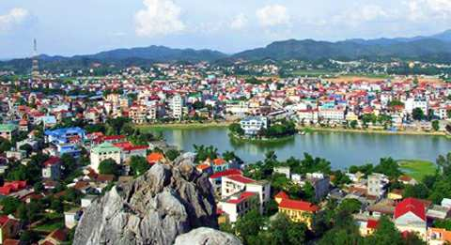

Slide 5
Đồng Đăng có phố Kì Lừa,
Có nàng Tô Thị, có chùa Tam Thanh.

Slide 7
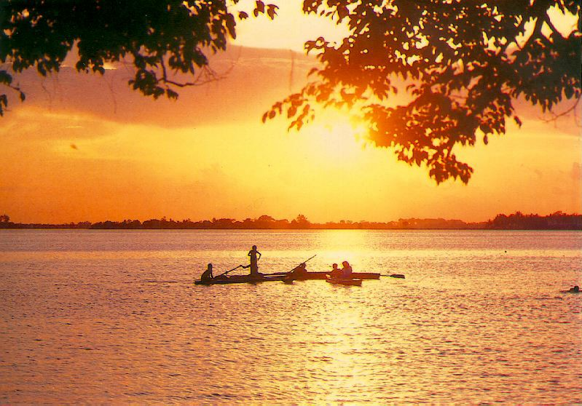

Slide 8
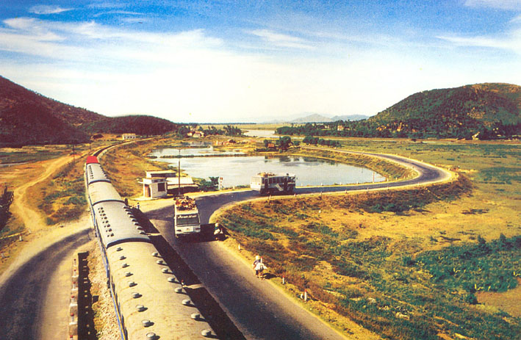

Slide 9
Đường vô xứ Nghệ quanh quanh
Non xanh nước biếc như tranh họa đồ.

Slide 10
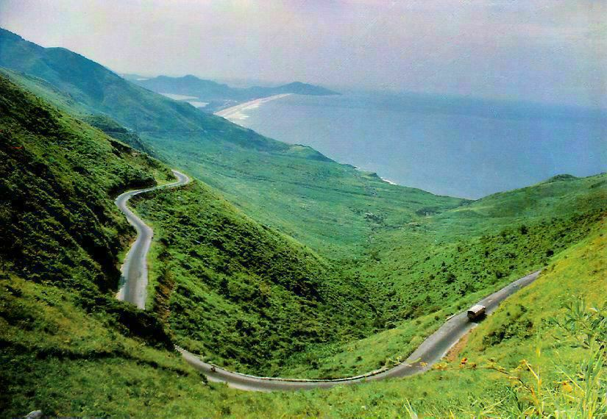

Slide 11
Hải Vân bát ngát nghìn trùng
Hòn Hồng sừng sững đứng trong vịnh Hàn.

Slide 12
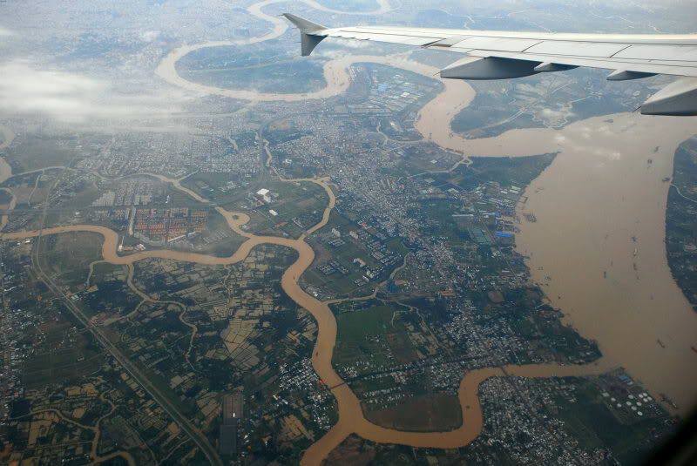
Sông Nhà Bè chảy giữa tỉnh Đồng Nai và TP Hồ Chí Minh

Slide 13
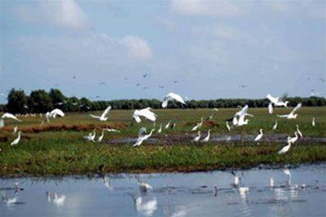

Slide 14
Đồng Tháp Mười cò bay thẳng cánh
Nước Tháp Mười lóng lánh cá tôm.

Slide 15
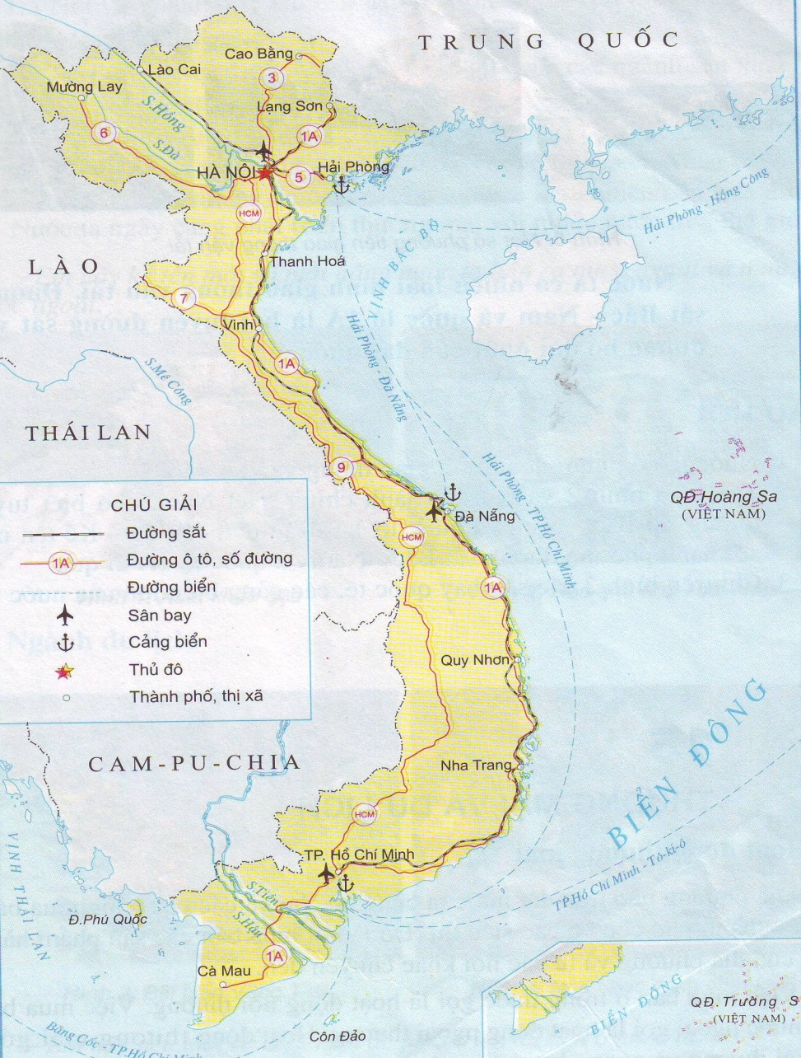
Mỗi câu ca dao nói đến một vùng. Đó là những vùng nào?
*Câu 1: Lạng Sơn
LẠNG SƠN
HÀ NỘI
*Câu 2: Hà Nội
NGHỆ AN
*Câu 3: Nghệ An-Hà Tĩnh
*Câu 4: Huế-Đà Nẵng
HUẾ
ĐÀ NẴNG
*Câu 5: TP.Hồ Chí Minh-Đồng Nai.
*Câu 6: Đồng Tháp Mười
ĐỒNG NAI
TP HỒ CHÍ MINH
ĐỒNG THÁP MƯỜI

Slide 17
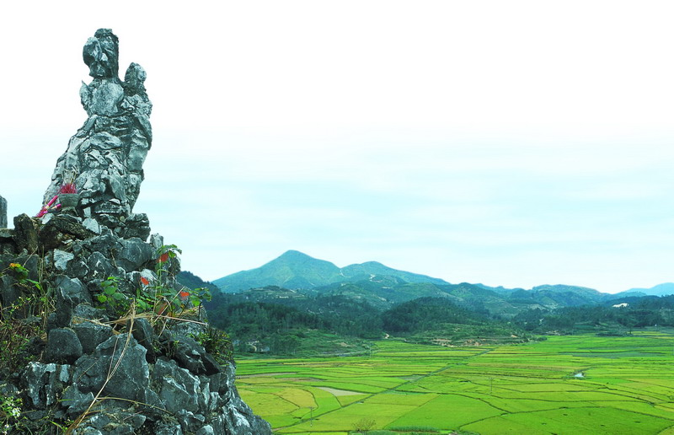
Núi Tô Thị ( hay còn gọi là núi Vọng Phu). Từ xưa, tảng đá hình người
đã gắn với truyện cổ tích nàng Tô Thị bồng con thuỷ chung đứng chờ chồng
đi đánh trận phương Bắc. Chờ mãi không được nàng và con hoá đá.
Vì thế nên người đời cũng gọi tảng đá là nàng Tô Thị

Slide 18
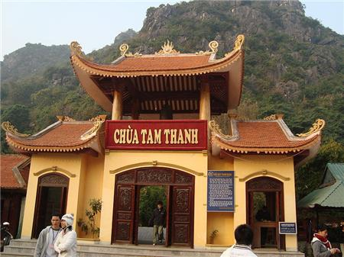
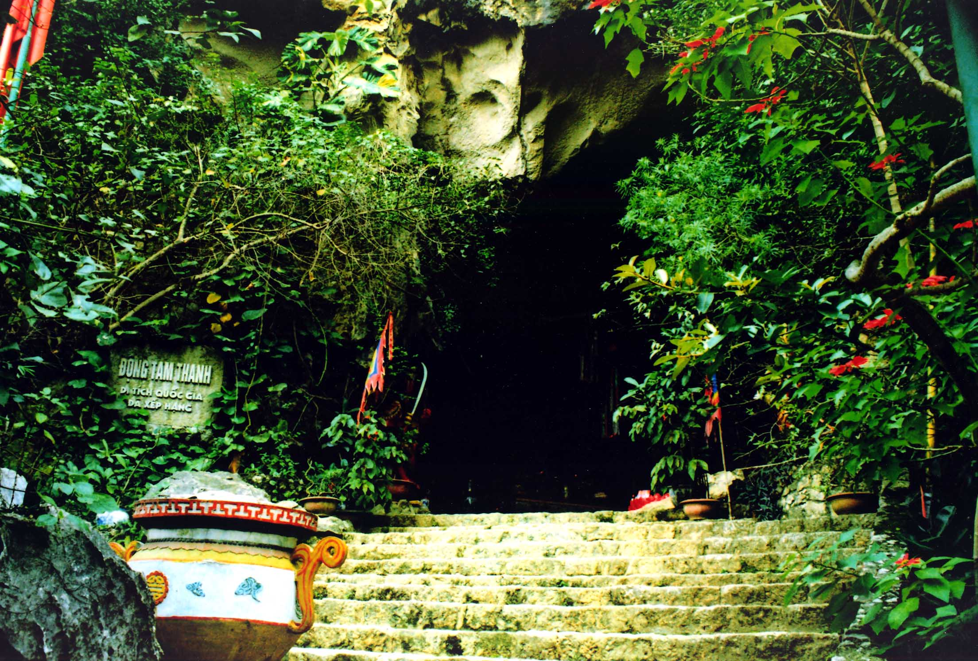
ĐỘNG TAM THANH

Slide 19
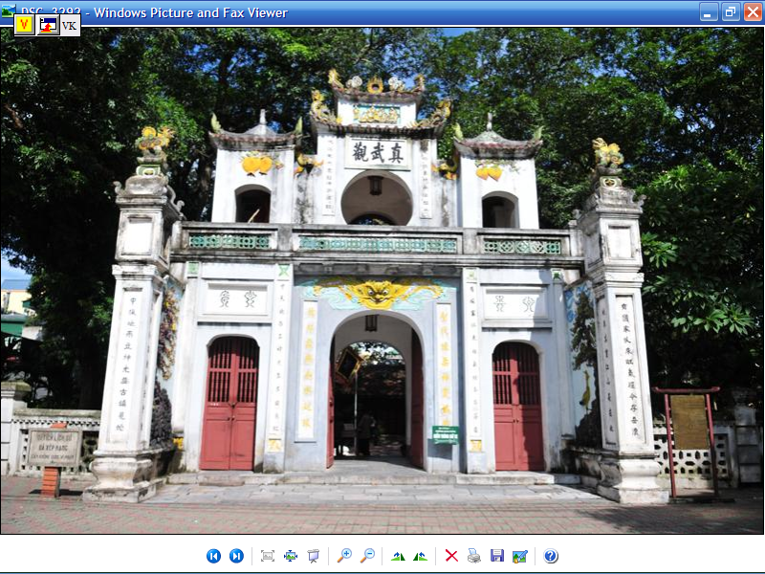
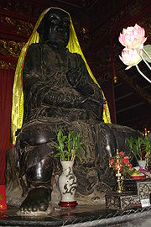
ĐỀN TRẤN VŨ:
Được xây dựng vào thời vua Lí Thái Tổ. Đền nằm bên Hồ Tây, thờ Thánh Trấn Vũ.
TƯỢNG THÁNH TRẤN VŨ

Slide 20
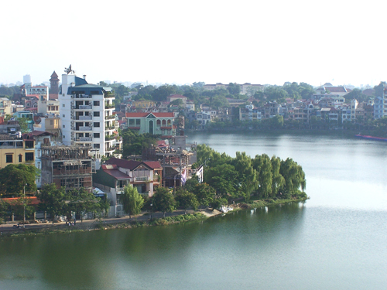
Mặt nước Hồ Tây ở Hà Nội phẳng lặng và trong như gương

Slide 21
Đường vô xứ Nghệ…

Slide 22
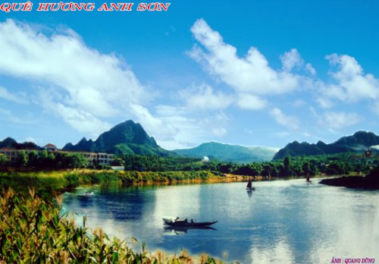
Xứ Nghệ: Vùng Nghệ An, Hà Tĩnh nói chung.
Cảnh non xanh nước biếc ở xứ Nghệ

Slide 23
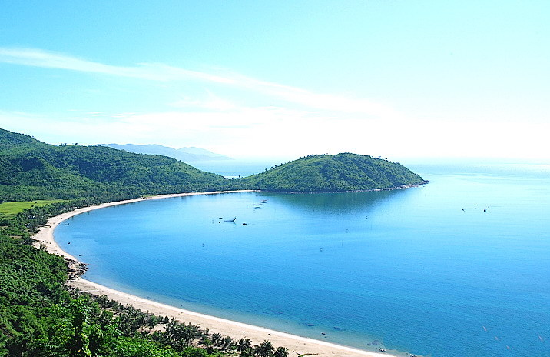
Vịnh Hàn là eo biển ở Đà Nẵng –
Nơi tiếp giáp với sông Hàn - Đà Nẵng

Slide 24
Sông Nhà Bè chảy giữa tỉnh Đồng Nai và TP Hồ Chí Minh

Slide 25

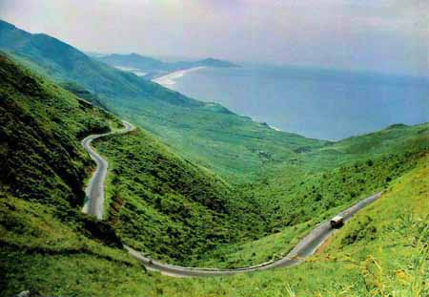
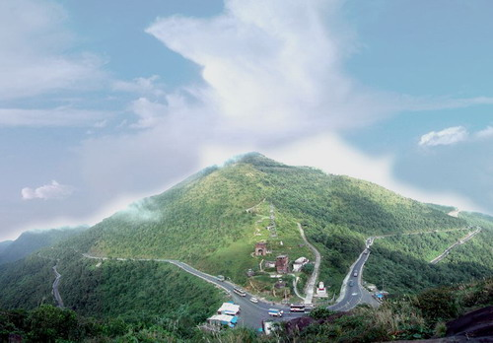
Đèo Hải Vân

Slide 26
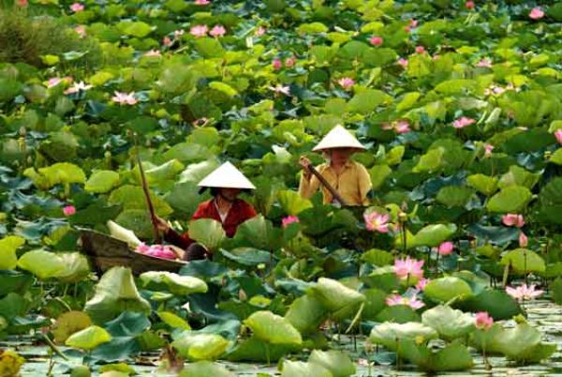
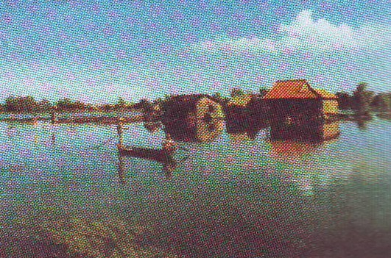
Đồng Tháp Mười

Slide 27
Nội dung:
Bước đầu cảm nhận vẻ đẹp và sự giàu có của các vùng miền trên đất nước ta, từ đó thêm tự hào về quê hương đất nước.

Slide 28
Cảnh đẹp non sông.
Đồng Đăng
có phố Kì Lừa
Có nàng Tô Thị ,
có chùa Tam Thanh.
*
Gió đưa
cành trúc la đà
Tiếng chuông Trấn Vũ,
canh gà Thọ Xương.
Mịt mù
khói toả ngàn sương
Nhịp chày Yên Thái,
mặt gương Tây Hồ.
*
Đường vô
xứ Nghệ quanh quanh
Non xanh nước biếc
như tranh hoạ đồ.
*
Hải Vân
bát ngát nghìn trùng
Hòn Hồng sừng sững
đứng trong Vịnh Hàn.
*
Nhà Bè
nước chảy chia hai
Ai về Gia Định,
Đồng Nai thì về.
*
Đồng Tháp Mười
cò bay thẳng cánh.
Nước Tháp Mười
lóng lánh cá tôm.
Ca dao

Slide 29
- Bài học hôm nay giúp em hiểu điều gì?
- Kể tên những cảnh đẹp có ở địa phương em?

Slide 30
DẶN DÒ:
Bạn nào chưa thuộc bài thì về học cho thuộc.
- Chuẩn bị bài sau: Người con của Tây Nguyên

